Slide 1
সবাইকে শুভেচ্ছা

Slide 2
শিক্ষক পরিচিতি
আবেদা সুলতানা
সহকারী শিক্ষক
বাবুখাঁ সরকারি প্রাথমিক বিদ্যালয়
রংপুর সদর, রংপুর ।

Slide 3
পাঠ পরিচিতি
শ্রেণিঃ চতুর্থ
বিষয়ঃ বাংলাদেশ ও বিশ্বপরিচয়
পাঠ শিরোনামঃ নাগরিক অধিকার
পাঠ্যাংশঃ সামাজিক অধিকার
সময়ঃ ৪০ মিনিট
তারিখঃ ১৫/০৬/১৯

Slide 4
শিখন ফল
৪.১.১ নাগরিক কাকে বলে তা বলতে পারবে
৪.১.২ নাগরিক অধিকার কি তা বলতে পারবে
৪.১.৩ নাগরিক হিসেবে নিজের অধিকার বর্ণনা করতে পারবে
৪.২.১ নাগরিক অধিকার বাস্তবায়নের গুরুত্ব বলতে পারবে
৪.২.২ নিজের অধিকার অর্জনে সচেতন হবে
৪.২.৩ নিজের অধিকার প্রতিষ্ঠার পাশাপাশি অন্যের অধিকার বাস্তবায়নে সহযোগিতা করতে পারবে

Slide 5
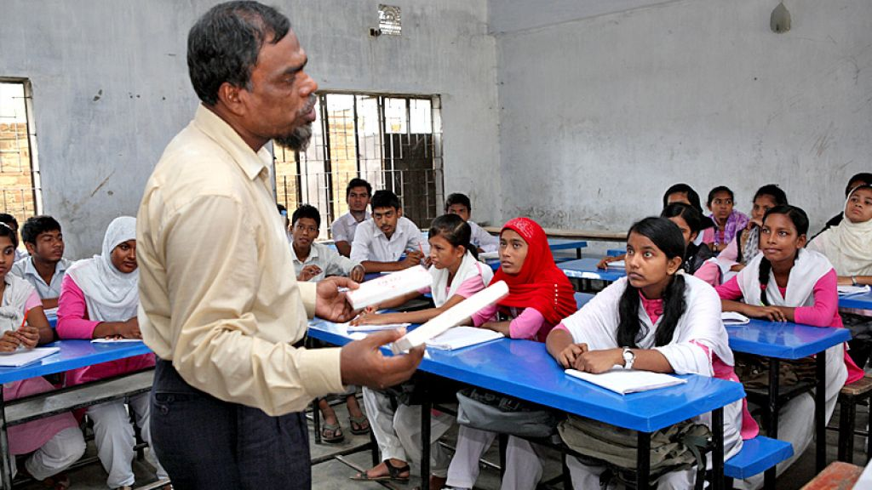
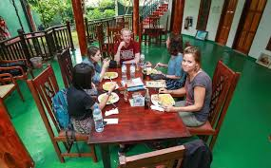
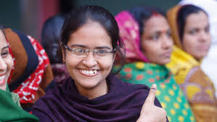
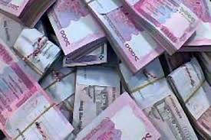

Slide 6
আজকের পাঠ
সামাজিক অধিকার

Slide 7
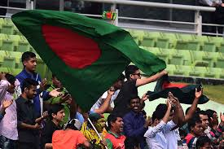
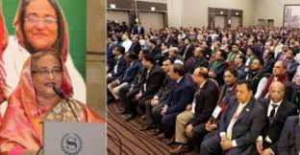
নাগরিক
কোনো রাষ্ট্রের অধিবাসীকে নাগরিক বলে।

Slide 8
নাগরিক অধিকার
কোনো রাষ্ট্রের নাগরিক হিসেবে রাষ্ট্র কোনো ব্যক্তিকে যেসব অধিকার দিয়ে থাকে সেসব অধিকারকে নাগরিক অধিকার বলে।

Slide 9
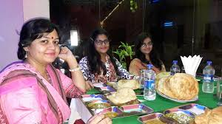
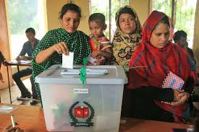
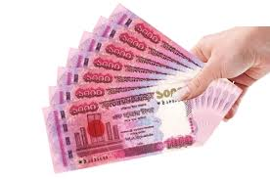
নাগরিক অধিকারের প্রকার
নাগরিক অধিকার ৩ প্রকার। যথাঃ
ক) সামাজিক অধিকার
খ) রাজনৈতিক অধিকার
গ) অর্থনৈতিক অধিকার

Slide 10
সামাজিক অধিকার
সমাজে সুস্থ ও সুন্দর জীবন যাপনের জন্য যে সব অধিকার অপরিহার্‍্য সে সব অধিকার কে সামাজিক অধিকার বলে। রাষ্ট্রের কাছ থেকে আমরা এই অধিকারগুলো পেয়ে থাকি।

Slide 11
বিভিন্ন ধরণের সামাজিক অধিকার
‡বেঁচে থাকার অধিকার
‡ শিক্ষার অধিকার
‡ চলাফেরার অধিকার
‡ ধর্ম পালনের অধিকার
‡ ভাষা ও সংস্কৃতির অধিকার

Slide 12
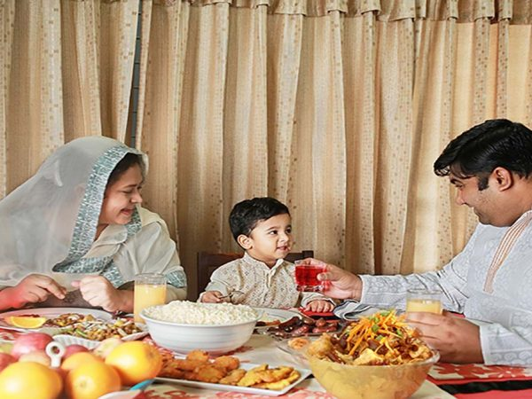
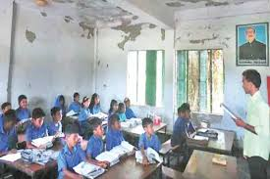
বেঁচে থাকার অধিকার
জীবন রক্ষার অধিকার সকল অধিকারের মধ্যে অন্যতম। আমাদের বেঁচে থাকার জন্য প্রয়োজন খাদ্য, বস্ত্র, বাসস্থান, চিকিৎসা ইত্যাদিসহ জীবনের নিরাপত্তা।

Slide 13
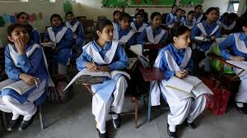
শিক্ষার অধিকার
শিক্ষা লাভের অধিকার প্রতিটি নাগরিকের একটি অন্যতম অধিকার। রাষ্ট্রের উন্নয়নের জন্য প্রত্যেক নাগরিকের শিক্ষা গ্রহণ করা প্রয়োজন।

Slide 14
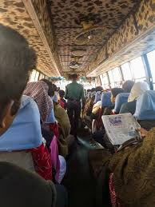
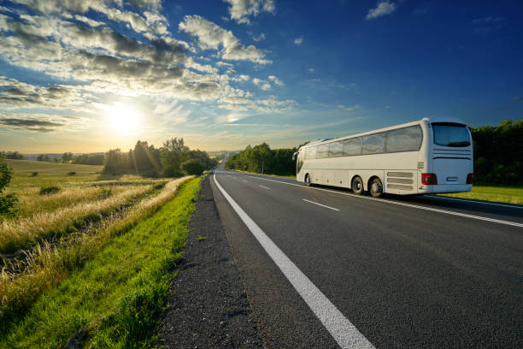
চলাফেরার অধিকার
প্রত্যেক নাগরিকের দেশের ভিতরে স্বাধীনভাবে চলাফেরার অধিকার আছে। এ কারণে আমরা কোনো রকম বাধা ছাড়া সহজেই যে কোনো স্থানে যেতে পারি।

Slide 15
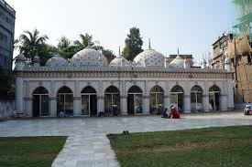
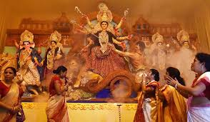
ধর্ম পালনের অধিকার
এ দেশের মুসলমান, হিন্দু, বৌদ্ধ, খ্রিস্টান প্রত্যেকেরই নিজ ধর্ম ও ধর্মীয় উৎসব পালনের অধিকার আছে।

Slide 16
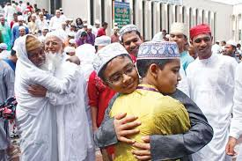
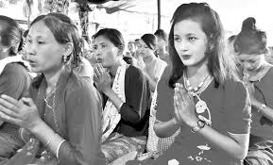
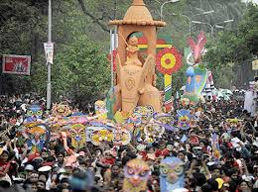
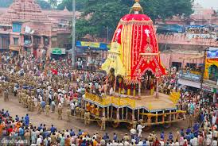
ভাষা ও সংস্কৃতির অধিকার
নিজ মাতৃভাষায় কথা বলা নাগরিকের মৌলিক অধিকার। একই ভাবে নিজ নিজ সংস্কৃতি চর্চা করা ও উৎসব পালন করাও এই অধিকারের অন্তর্ভুক্ত।

Slide 17
বই সংযোগ
অধ্যায় ৪, পৃষ্ঠা নংঃ ১৮-১৯

Slide 18
দলীয় কাজ
ক দল
কয়েকটি সামাজিক অধিকারের উদাহরণ লিখ।
খ দল
সামাজিক অধিকার পালনে কোন কোন দায়িত্ব পালন করা প্রয়োজন তা লিখ।

Slide 19
বাড়ির কাজ
নাগরিক হিসেবে তুমি কি কি সামাজিক অধিকার পাও কর তা লিখ।

Slide 20
ধন্যবাদ

